Slide 1
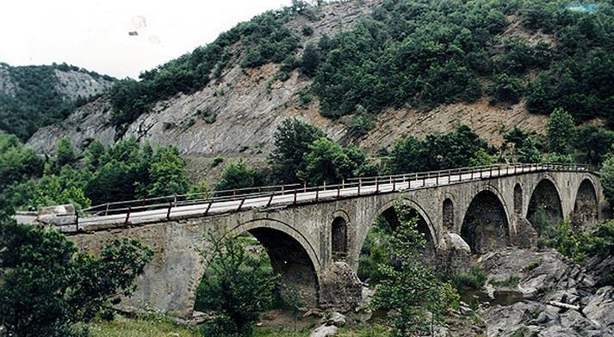





Εργαστήριο Συνθέτων και Ευφυών Υλικών
Τεχνικές Δομικού Χαρακτηρισμού Αντικειμένων Πολιτισμικής Κληρονομιάς

Slide 2

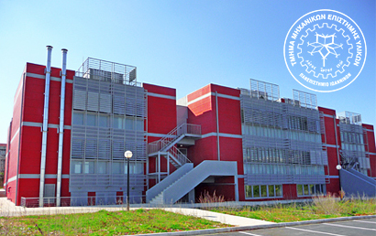

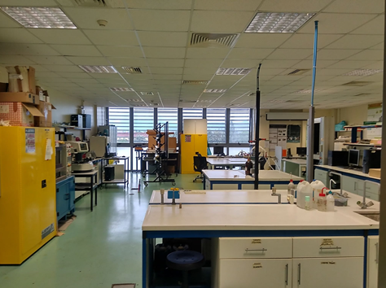
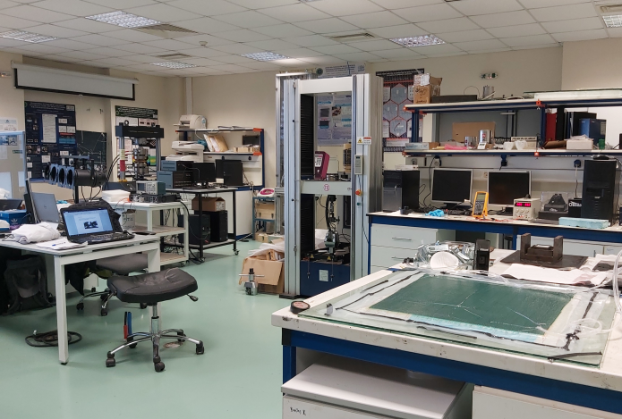
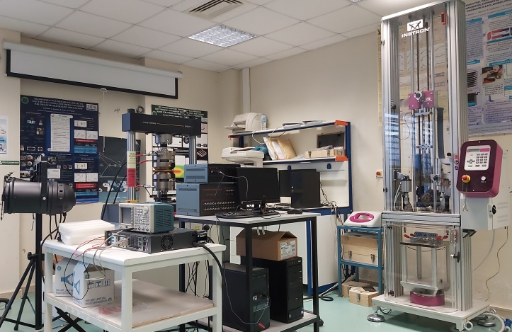
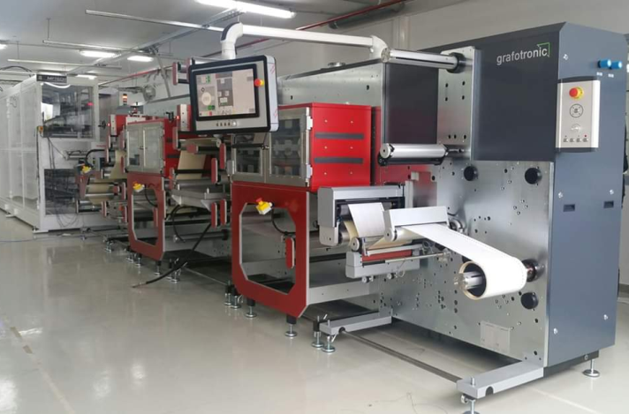
R&D Ευφυών και Προηγμένων Συνθέτων Υλικών
Σχεδιασμός για:
Απόδοση
Αντοχή
Λειτουργικότητα
Απόκριση σε συζευγμένο Φορτίο
Αυτό-διάγνωση και αυτό-ίαση
Μη-Καταστροφικοί Έλεγχοι και Αξιολόγηση
Δομική ακεραιότητα
Ανακύκλωση
Εφαρμογές:
Αεροναυπηγική
Αυτοκινητοβιομηχανία
Ναυτικές εφαρμογές
Αστικές
Συσκευασίες
Υπεύθυνοι Εργαστηρίου:
Αλκιβιάδης Παϊπέτης (Καθ.)
Νεκταρία Μαριάνθη Μπάρκουλα (Καθ.)
Εργαστηριακές εγκαταστάσεις ~ 400 m²
ΕΣΠΑ 2014-2020
Δράση Ερευνώ - Δημιουργώ - Καινοτομώ

Slide 3

Δραστηριότητες Εργαστηρίου Μηχανικής Συνθέτων και Ευφυών Υλικών
Μη Καταστροφικοί Έλεγχοι (ΜΚΕ)
1
Μηχανική αξιολόγηση σύνθετων υλικών
2
Δομικοί χαρακτηρισμοί υλικών
3
Χημικοί χαρακτηρισμοί υλικών.
4
O εξοπλισμός του εργαστηρίου σε αναλυτικά όργανα χαρακτηρισμού μπορεί να αξιοποιηθεί στην ολοκληρωμένη μελέτη αντικειμένων πολιτιστικής κληρονομιάς, καθώς αποτελεί ένα αξιόπιστο σώμα τεχνικών ανάλυσης και χαρακτηρισμού διαφόρων υλικών και δομών.

Slide 4
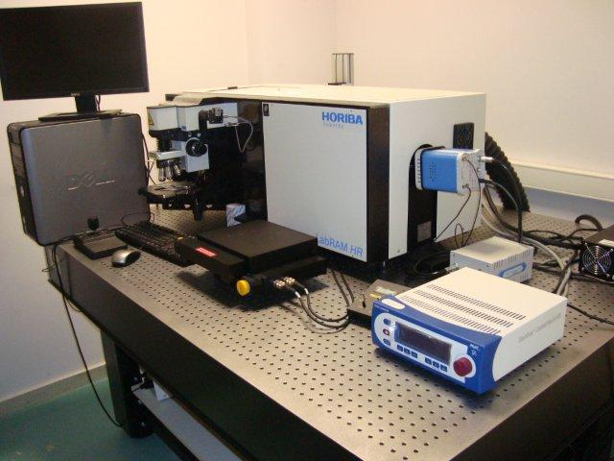
Εγκαταστάσεις δοκιμών - Εξοπλισμός - Υποδομές

Slide 5
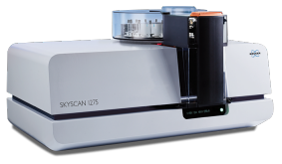

Τρισδιάστατη απεικόνιση εσωτερικών δομών
3D απεικόνιση εσωτερικών και εξωτερικών δομών διαφόρων αντικειμένων
Προσδιορισμός διαφορετικών προφίλ πυκνότητας
Δημιουργία 3D βάσης δεδομένων
Πραγματοποίηση 3D αντιπροσωπευτικής ανακατασκευής
Μέγιστες διαστάσεις δειγμάτων: διάμετρος 9.6 mm και ύψος 12 mm
[X-RAY computed tomography of a late period falcon bronze coffin, Radiation Physics and Chemistry 166 (2020) 108475, https://doi.org/10.1016/j.radphyschem.2019.108475]
Micro-CT: Επιτραπέζιο Bruker SKYSCAN 1275: 3D X Ray μικροσκόπιο

Slide 6
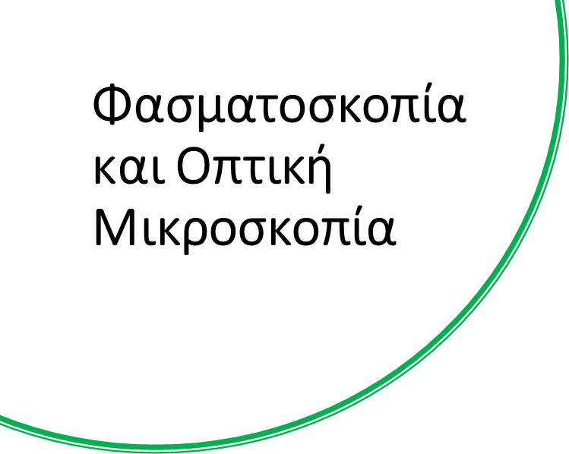
FTIR
Εξαγωγή χημικού προφίλ εξεταζόμενου αντικειμένου
Μελέτη χρωστικών σε τοιχογραφίες και εικόνες
Μελέτη χημικών επικαλύψεων
Μελέτη οξειδωμένων/διαβρωμένων ή με επικαθίσεις επιφανειών
Μελέτη διάκρισης μεταξύ χημικής δομής υλικού βάσης και οξειδίου
ΙR φάσμα τμήμα Α6 της μεταβυζαντινής εικόνας του Αγ. Αναστασίου του Πέρση (μπορντό χιτώνας)
Agilent 4300 Handheld φορητό FTIR
Κρόκος αυγού / λινέλαιο
1750
Indigo Blue
1225
Καολίνης
1111

Slide 7
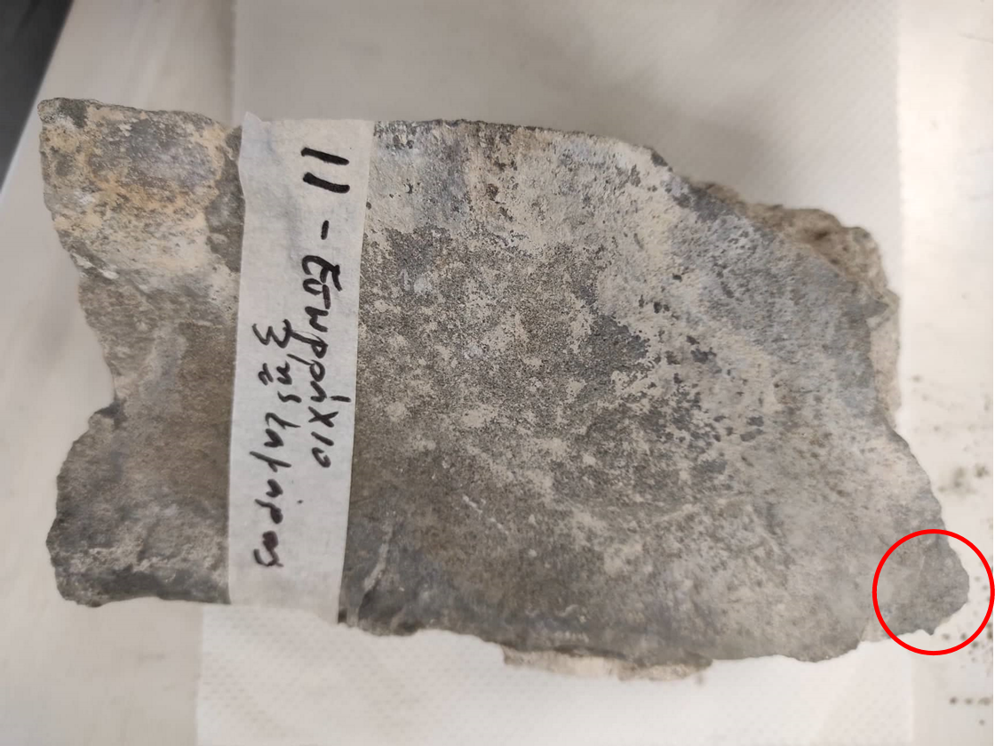
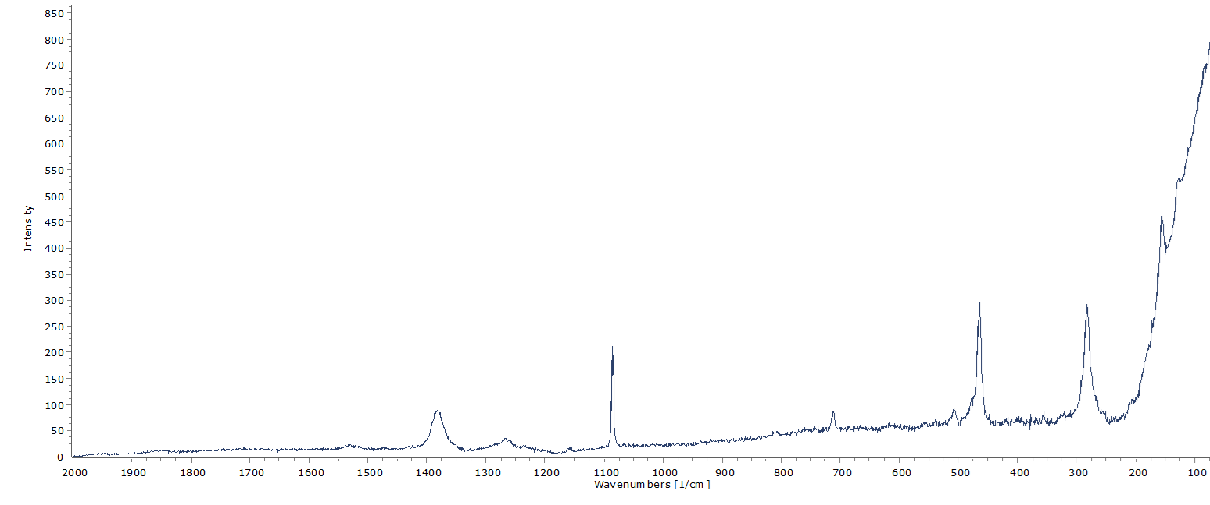
Φασματοσκοπία Raman
Μοριακή διερεύνηση των υλικών πολιτιστικής κληρονομιάς
Τυπική ανάλυση μερικών μm σε βάθος και 1μm σε πλάτος
Μικροσκόπιο Raman (514 / 785nm laser)
Το εύρος των υλικών που αναλύονται περιλαμβάνει
βερνίκια
πολύτιμους λίθους
συνδετικά μέσα
Φάσμα Raman για δείγμα λίθου από το Γεφύρι του Σπανού στα Γρεβενά
ορυκτά
πλαστικά
γυαλί
κεραμικά
οργανικές και ανόργανες χρωστικές ουσίες και προϊόντα αποδόμησής τους
SiO₂
CaCO₃
CaCO₃
Mn
CaCO₃

Slide 8
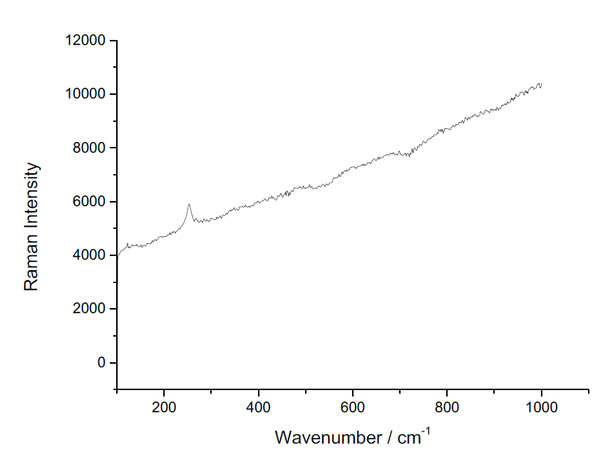
Φασματοσκοπία Raman
Μεταβυζαντινή εικόνα της Παναγίας της Οδηγήτριας Άβελ από την Ιερή Μονή Άβελ του Πωγωνίου (Βήσσανης)
(περί το 1800 μΧ) (ΟΑ7 – κόκκινος χιτώνας Χριστού)
Κιννάβαρι (HgS)

Slide 9
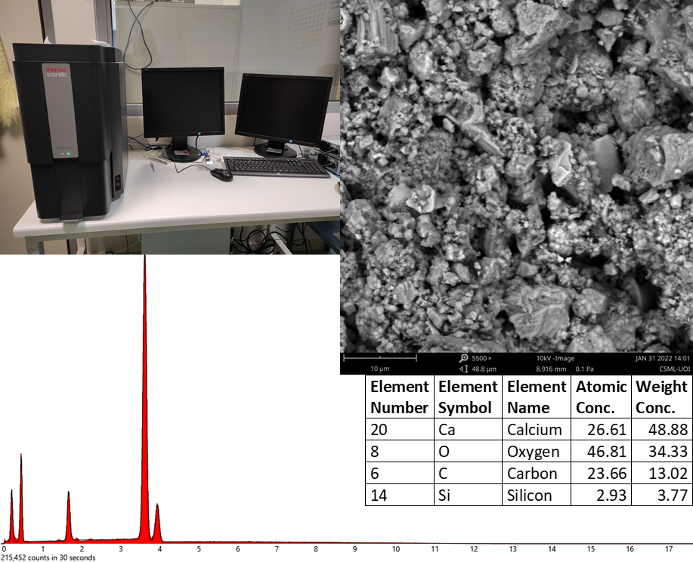
Οπτική μικροσκοπία
Thermo Fisher Scientific Ηλεκτρονικό Μικροσκόπιο Σάρωσης
SEM
Επιφανειακή απεικόνιση δειγμάτων
Κλίμακα των μικρομέτρων ή και αρκετών νανομέτρων >100nm
Μικρο-επιφάνειες μικρών νομισμάτων και μέρη τοιχογραφιών μπορούν να απεικονιστούν μέσω ηλεκτρονικού μικροσκοπίου σάρωσης
H μέθοδος απεικόνισης με SEM-ΕDΧ παρέχει τη δυνατότητα στοιχειακής μικροανάλυσης των δειγμάτων
Μικροδομική απεικόνιση κονιάματος πλήρωσης ρωγμών μέσω SEM και EDX στοιχειακή ανάλυση για τοιχογραφίες από το διατηρητέο Σπίτι Πλακίδα στο Κουκούλι Ζαγορίου

Slide 10

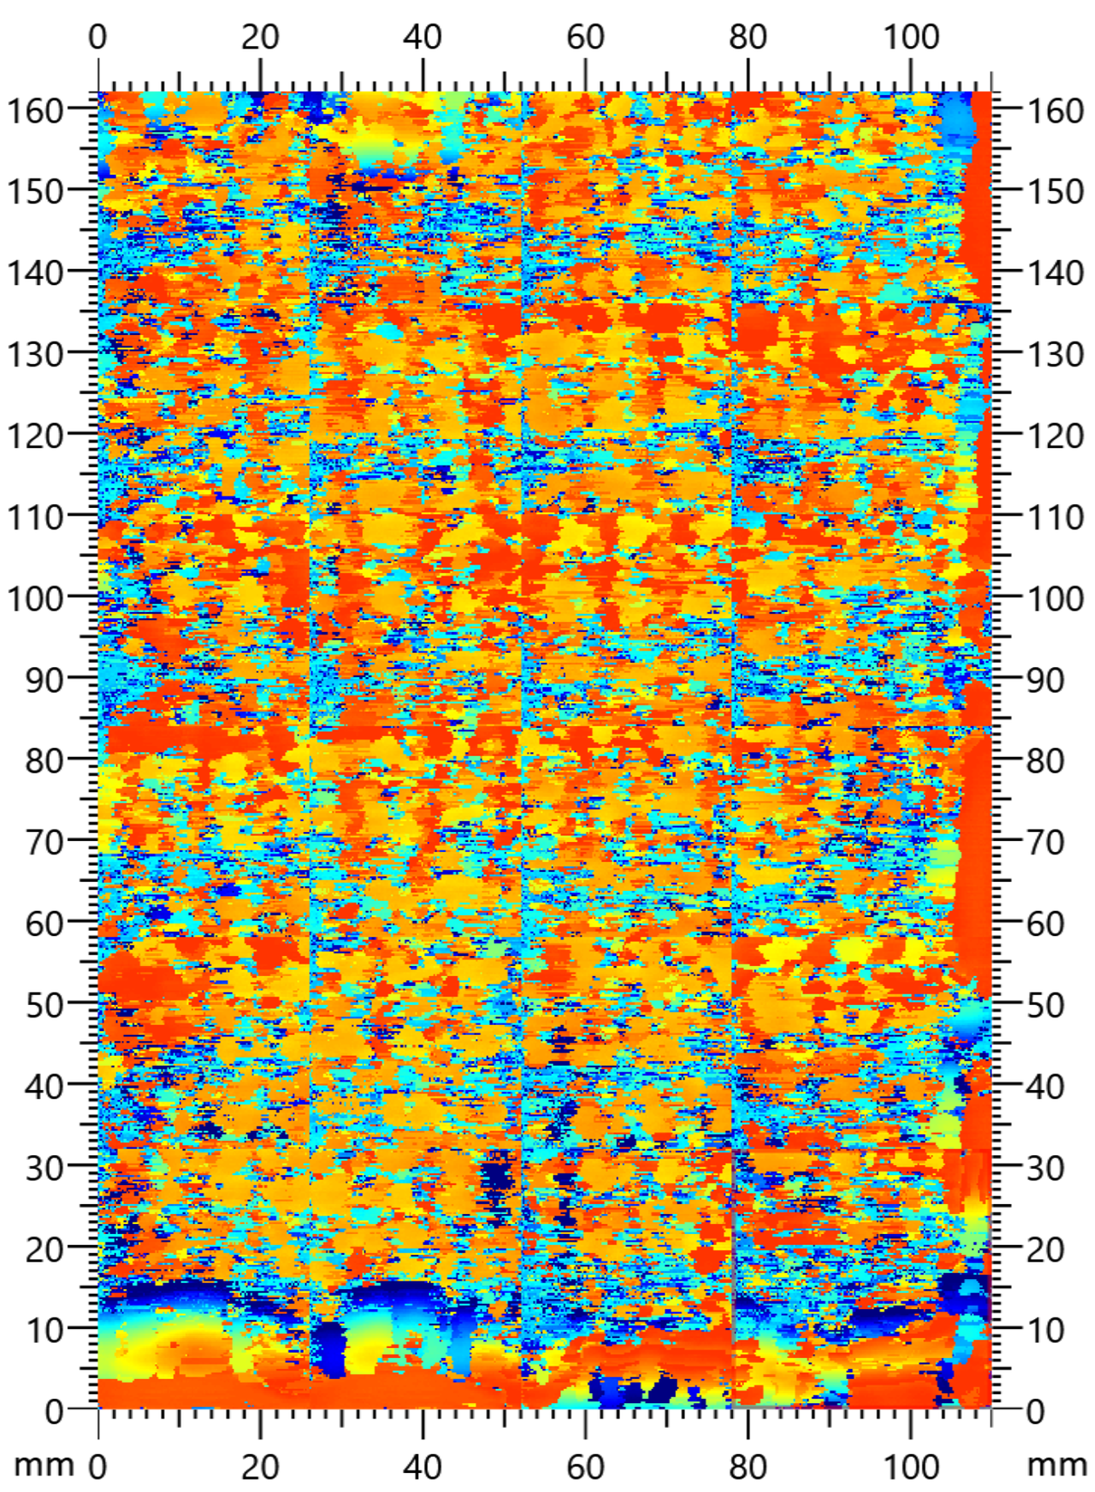
Ultrasonic C-Scan
Φορητό σύστημα Dolphicam2 phased array ultrasonic imaging platform
Δυνατότητα εφαρμογής σε μεγάλες επίπεδες επιφάνειες
Λεπτομερής απεικόνιση υποεπιφανειακών ασυνεχειών
Σχετικά μεγάλο βάθος ανάγνωσης (αρκετά εκατοστά)
Απεικόνιση C-Scan από CFRP πολύστρωτη πλάκα με εσωτερικές διαταραχές από κατασκευής (σημαντική χρωματική ανομοιογένεια)

Slide 11
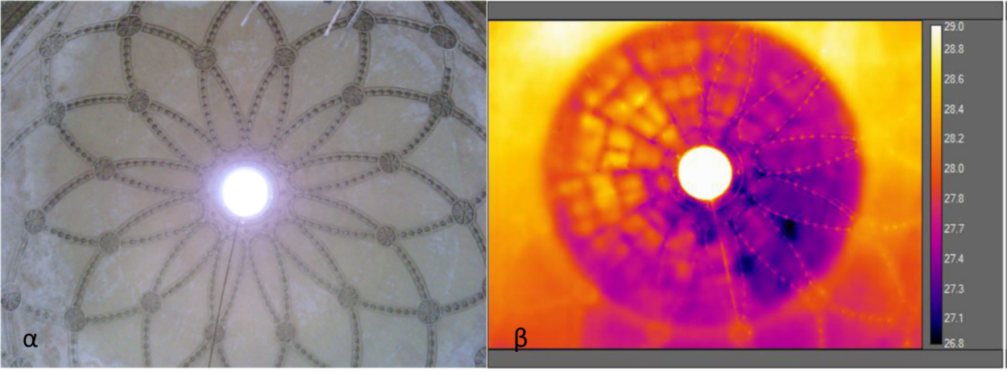
Θερμογραφία
ΙR Thermography: 3Q FLIR A6750 MWIR κάμερα, με 2 1000W IR λαμπτήρες και γεννήτρια παλμών Textronics AFG3052
Επιφανειακή χαρτογράφηση της δομικής κατάστασης ενός αντικειμένου
Ταχεία τεχνική
Δυνατότητα εξέτασης μεγάλων επιφανειών
Επιφανειακό βάθος ανάγνωσης
Αύξηση βάθους εισχώρησης με μεταβολή χρόνου και μεθόδου εξέτασης
Δυνατότητα κάλυψης πληθώρας θερμογραφικών τεχνικών μέσα στο εργαστήριο
παθητική θερμογραφία
διαμορφωμένη θερμογραφία
θερμογραφία παλμού-φάσης
https://doi.org/10.1016/j.culher.2021.01.009
Άνω όψη θόλου βρετανικής αποικιακής κατοικίας στην Ινδία και η IR θερμογραφική απόκρισή της

Slide 12
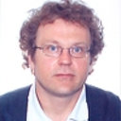

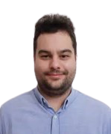
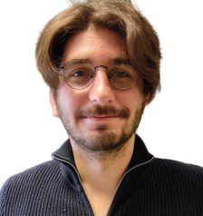
Ομάδα Έρευνας και Ποιοτικής Ανάλυσης Yλικών Πολιτισμικής Κληρονομιάς
Αλκιβιάδης Παϊπέτης
Καθηγητής
Μαρία-Ελισάβετ Κούλη
Μεταδιδακτορική Ερευνήτρια
Άγγελος Ντάφλος
Υπ. Διδάκτωρ
Λάμπρος Κουτσοτόλης
Υπ. Διδάκτωρ

Slide 13
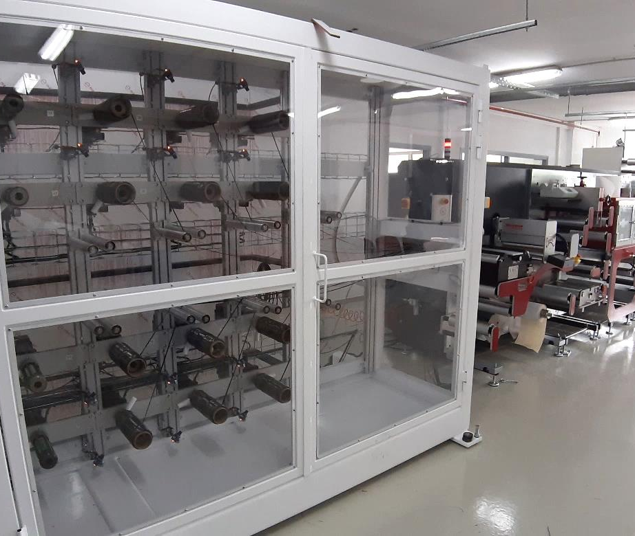
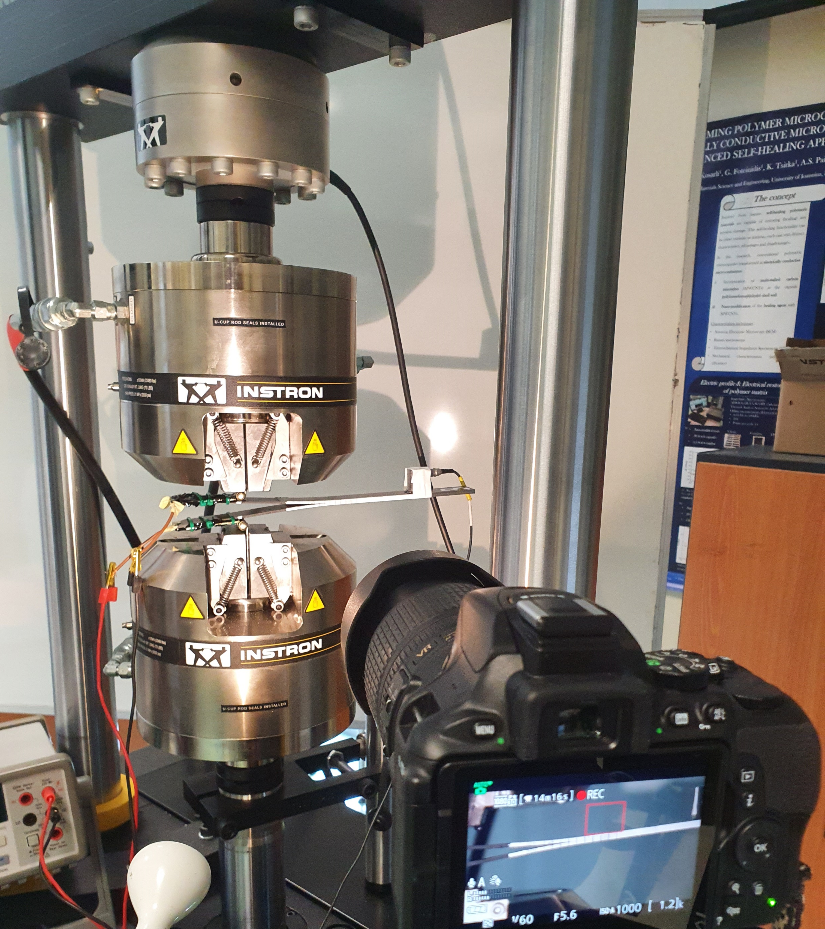

Σας ευχαριστώ για την προσοχή σας…
Βρείτε μας εδώ
csmlab.materials.uoi.gr

